Slide 1
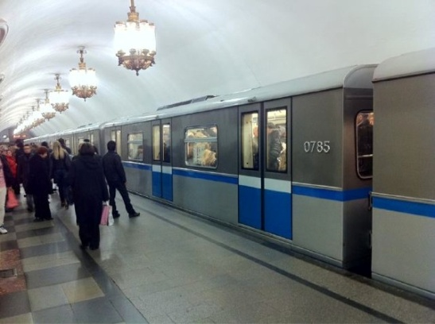
«Правила поведения в общественном транспорте»
Социальный педагог: Слатина М.В.
ОГКУСО «Центр социальной помощи семье и детям Тайшетского района»
Информационный час

Slide 2
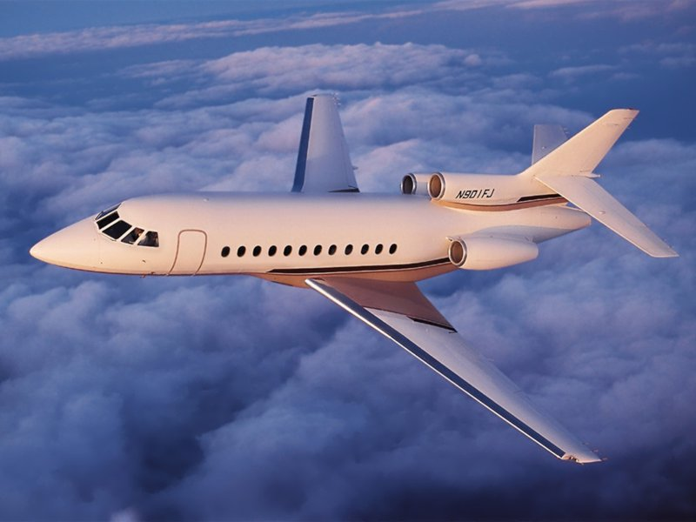
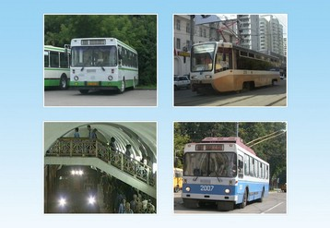
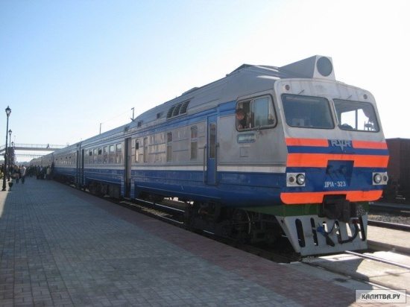
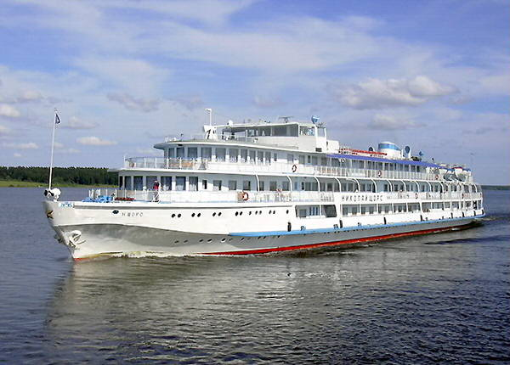
Все многообразие средств передвижения, называемых «общественный транспорт», можно условно разделить на две большие группы
1)внутригородской транспорт: автобусы, троллейбусы, трамваи, такси, метро
2) транспорт дальнего следования: самолеты, поезда, теплоходы

Slide 3
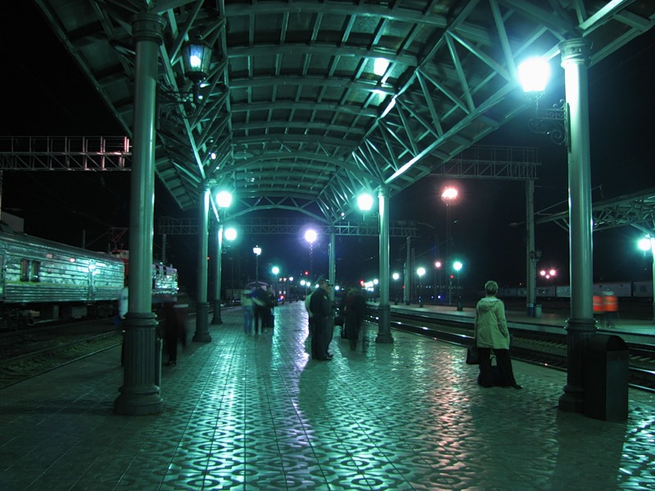
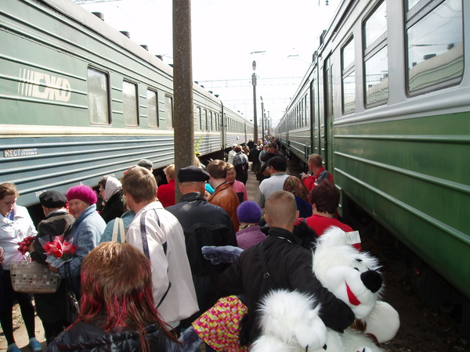
Основные правила безопасности на железнодорожном транспорте
при приближении поезда не выходите за предупреждающую полосу на платформе до полной остановки поезда;
посадку (высадку) в вагоны производите только после полной остановки поезда, со стороны перрона или посадочной платформы;
при приближении поезда детей держите за руки или на руках. Не оставляйте их без присмотра на посадочных платформах и в вагонах;
не оставляйте без внимания случаи нарушения правил поведения несовершеннолетних детей на территории железнодорожного транспорта;
переходите железнодорожные пути только в установленных местах, убедившись в отсутствии движущегося поезда, локомотива или вагонов;
не подлезайте под вагонами.

Slide 4
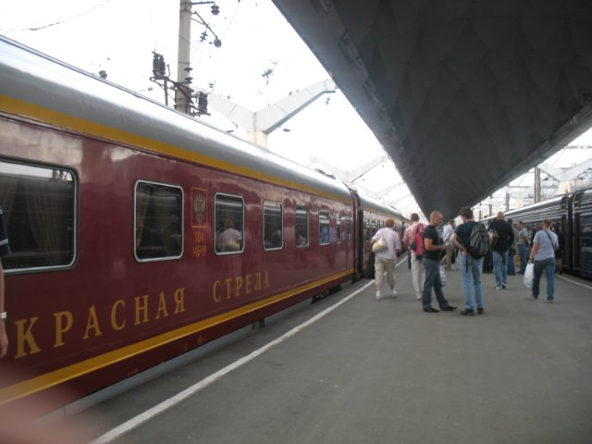
Категорически запрещается:
- проезжать на крышах, подножках, переходных площадках вагонов;
- бежать по платформе рядом с вагоном прибывающего или уходящего поезда, а также находиться в непосредственной близости от края платформы во время прохождения поезда;
- находиться на территории железнодорожного транспорта в состоянии алкогольного опьянения;
прыгать с поезда на ходу и с платформы на железнодорожные пути.

Slide 5
Чтобы не стать жертвой железнодорожного транспорта, необходимо соблюдать правила безопасности:
1. При движении вдоль железнодорожного пути не подходите ближе 5 метров к крайнему рельсу.
2. На электрифицированных участках не прикасайтесь к лежащим на земле электропроводам.
3. Переходите железнодорожные пути только в установленных местах, пользуясь при этом пешеходными мостами, тоннелями, переходами.
4. Не подлезайте под вагоны и не перелезайте через автосцепки.
5. Не устраивайте на платформе подвижные игры. Не бегите по ней рядом с вагоном прибывающего поезда и не стойте ближе двух метров от края платформы во время прохождения состава. Подходите непосредственно к вагону после полной остановки поезда. Посадку в вагон и выход из него производите только со стороны перрона или посадочной платформы.
Во время столкновения ухватитесь за выступы полок или другие неподвижные части вагона или сгруппируйтесь и прикройте голову руками во избежание травм.
При переворачивании вагона крепко держитесь руками, упритесь ногами в верхнюю полку, стену, закройте глаза, чтобы избежать попадания в них осколков стекла. После того как вагон обретет устойчивость, осмотритесь, наметьте пути выхода из купе. Как можно быстрее сообщите о катастрофе на станцию.
В случае возникновения в поезде пожара немедленно сообщите об этом проводнику, громко, отчетливо и спокойно объявите пассажирам о случившемся.

Slide 6
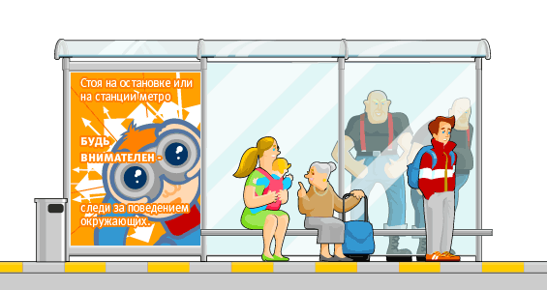
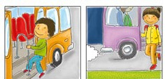
Основные правила безопасного поведения пассажиров в общественном транспорте
— ожидать маршрутные транспортные средства следует только на остановках, обозначенных указателями;
— садиться в транспорт можно только после его полной остановки;
— не разрешается стоять на выступающих частях и подножках транспортных средств, прислоняться к дверям, отвлекать водителя разговорами во время движения;
— высаживаться из транспорта можно только после его полной остановки;
— при движении не следует спать, по возможности нужно следить за ситуацией на дороге;
— если во время движения возникает опасность столкновения транспортного средства с другим объектом, надо принять устойчивое положение и крепко ухватиться руками за поручни (ремни); сидящему пассажиру следует упереться ногами в пол, а руками в переднее сиденье (панель) и наклонить голову вперед;
— при аварии троллейбуса или трамвая покидать их во избежание поражения электрическим током следует только прыжком.

Slide 7
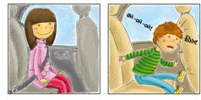
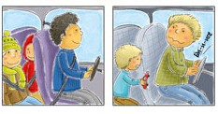

Правила безопасности в городском общественном транспорте
1. При возникновении какой-либо опасной ситуации в первую очередь действовать
по указанию водителя автобуса, маршрутного такси.
2. Не выходить из салона, пока транспорт не остановится.
3. Не прыгать в автобус на ходу;
4. Выходить из автобуса следует осторожно, чтобы не попасть под движущийся транспорт;
5. При нахождении около дверей остерегаться ушибов рук дверями подвижного состава;
6. Не высовываться из окон, опасаясь быть задетым движущимся транспортом или каким-либо препятствием;
7. Запрещается разговаривать с водителем во время движения.

Slide 8
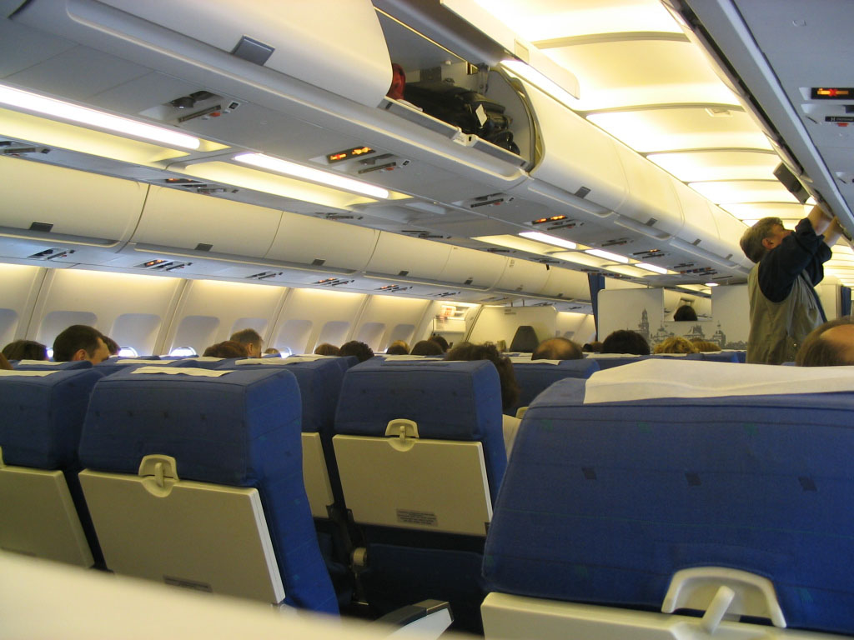
Основные правила безопасного поведения в салоне самолета
1. Во всех аварийных ситуациях пассажиры должны четко выполнять указания и приказы членов экипажа и проводников.
2. Маленьких детей нужно посадить в свободное кресло и для большей надежности подложить подушку или что-нибудь мягкое.
3. В случае вынужденной посадки на воду правила поведения не отличаются от порядка действий при пожаре.
4. Запрещен провоз горючих и легковоспламеняющихся жидкостей, спиртных напитков в негерметичной таре, это создает в полете на высоте 10 км возможность мощного испарения.
5. При необходимости размещаться самостоятельно занимайте места, указанные в билете, помните о существовании списка пассажиров.
6. Если есть возможность выбора, учтите, что наиболее безопасные места ближе к хвосту самолета.
7. Женщинам, девушкам следует избегать носить туфли на высоких каблуках.

Slide 9
Спасибо за внимание!
Надеемся, что просмотрев данную информацию, вы будете выполнять основные правила поведения в общественном транспорте.
Помните: соблюдение правил позволит сохранить жизнь и здоровье Вам и Вашим близким.

